Slide 1
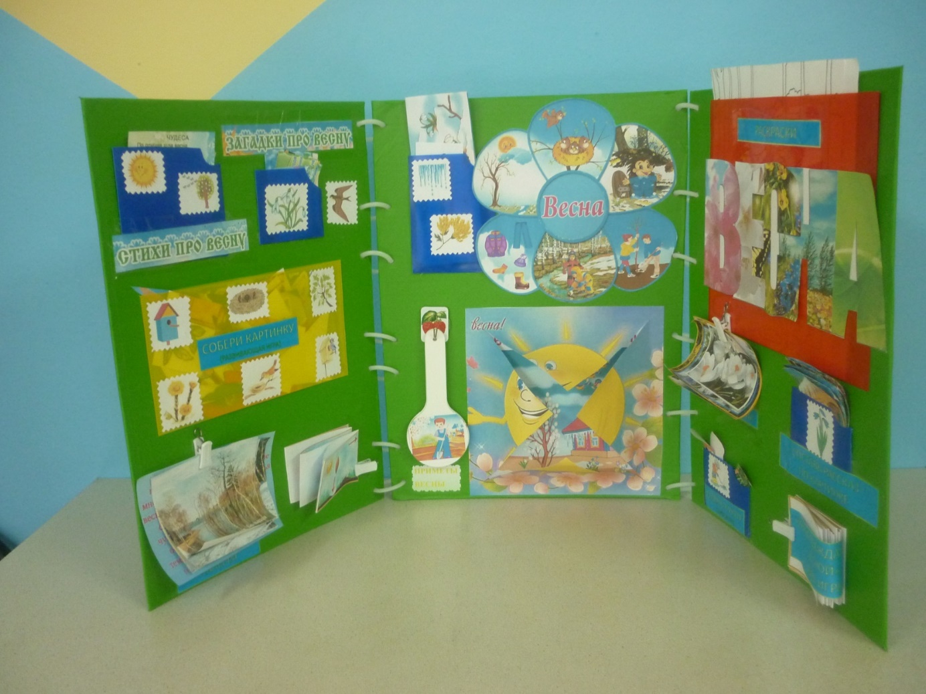
Мастер – класс по изготовлению лэпбука
Муниципальное бюджетное дошкольное образовательное учреждение «Детский сад №155»
«ВЕСНА»
Выполнил:
воспитатель
Сигалева С.В.

Slide 2
Лепбук, как средство реализации ФГОС ДО
Лэпбук-эффективное средство для обучения и запоминания информации. Это отличный способ закрепить тему с детьми, провести исследовательскую работу, в процессе которой ребенок участвует в поиске, анализе и сортировке информации.
Лэпбук – итоговый результат совместной работы с детьми по теме.
Лэпбук – это картонная папка, в которой собран материал на определенную тему, которую мы хотим проработать. Учебный материал интересно оформлен в различного рода мини-книжечках, кармашках, окошечках, книжках-гармошках.
Также лэпбук обязательно включает в себя различные творческие задания

Slide 3
Цель: Расширять представления детей о природе весной.
Задачи:
- развивать умение детей различать изменения в природе с наступлением весны, выделять ее признаки - развивать и активизировать словарный запас детей о весне - развивать логическое мышление, память - воспитывать интерес к окружающему миру, явлениям природы - воспитывать интерес к чтению стихотворений о весне - учить узнавать некоторые весенние первоцветы - закрепить представление о весенней одежде - закреплять умение держать карандаш - стимулировать речевую активность детей - составление предложений с опорой на картинки - побуждать детей отражать впечатление о весне в разных видах деятельности - воспитывать эмоционально - положительное отношение к природе - воспитывать бережное отношение к природе

Slide 4
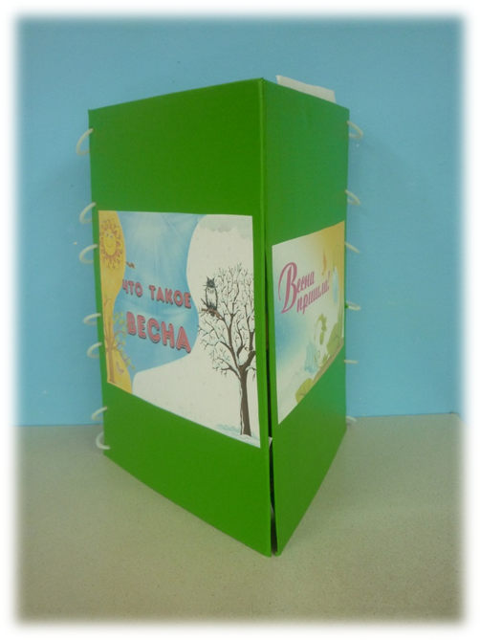
МАТЕРИАЛ:
-картон 55х 80 см; - пленка зеленого цвета;
-кольца;
-дырокол; - клей карандаш;
- кармашки(конвертики); -загадки про весну; - стихи о весне; - картотека игр о весне; - картинки о весне, распечатала на принтере; - раскраски;
-иллюстрации картин художников;
-веер;
-прищепки.

Slide 5
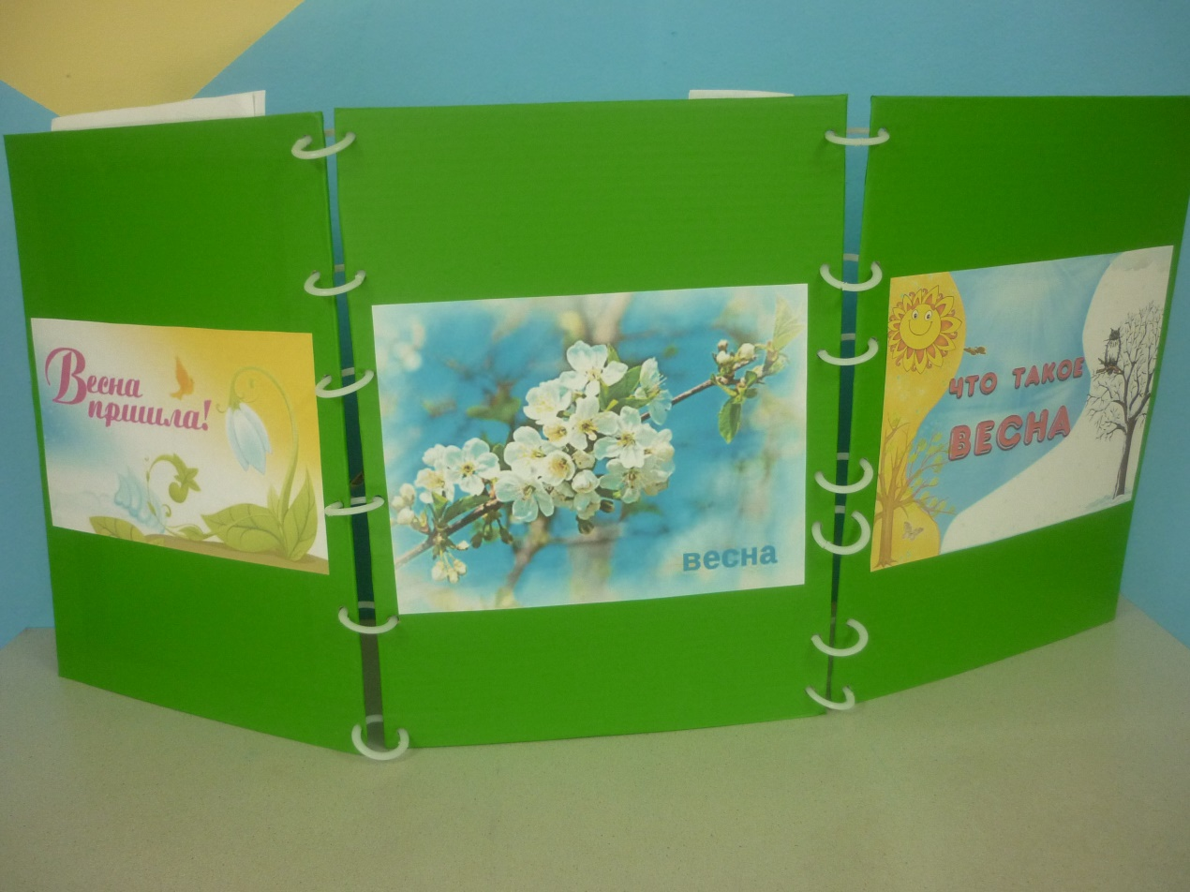
Ход работы : обклеила картон клеящейся пленкой со всех сторон. На титульный лист и со всех внешних сторон приклеила картинки «Что такое весна?», «Весна пришла!», « Весна».

Slide 6
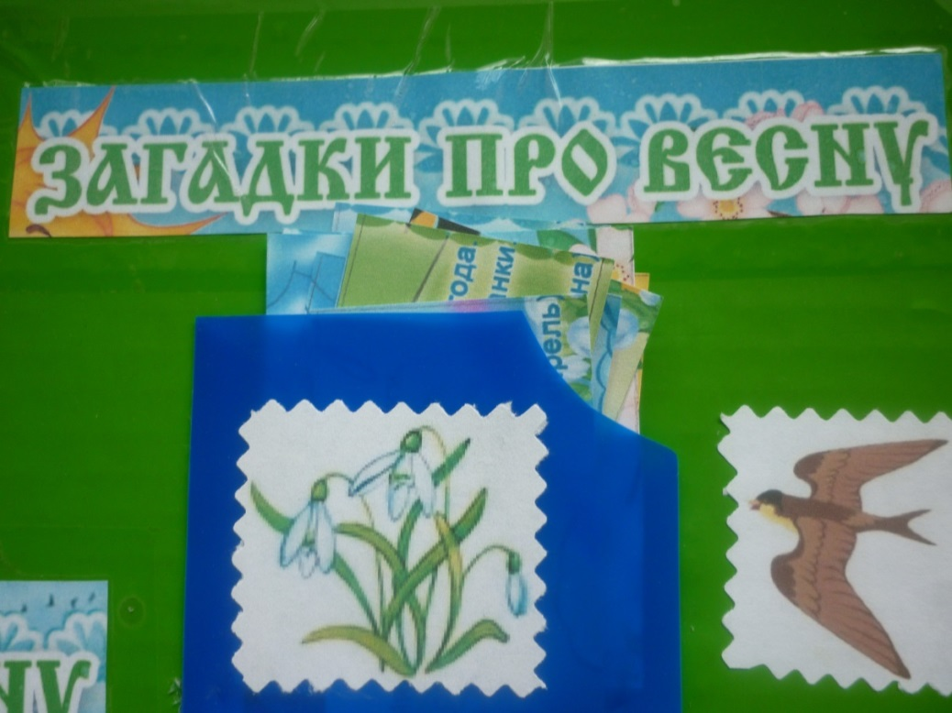
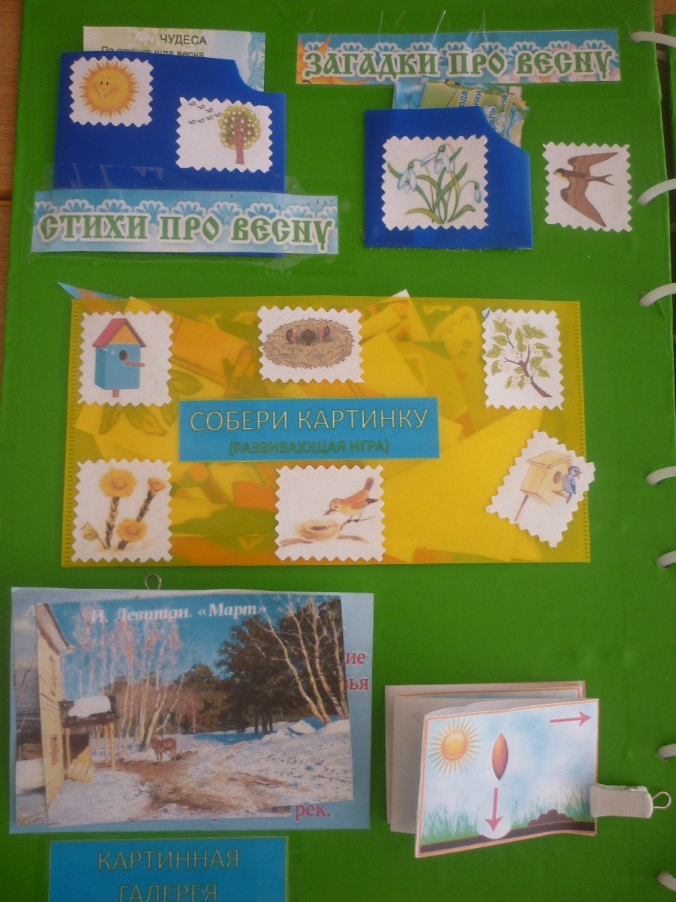
На первом листе разместила загадки про весну, стихи про весну

Slide 7
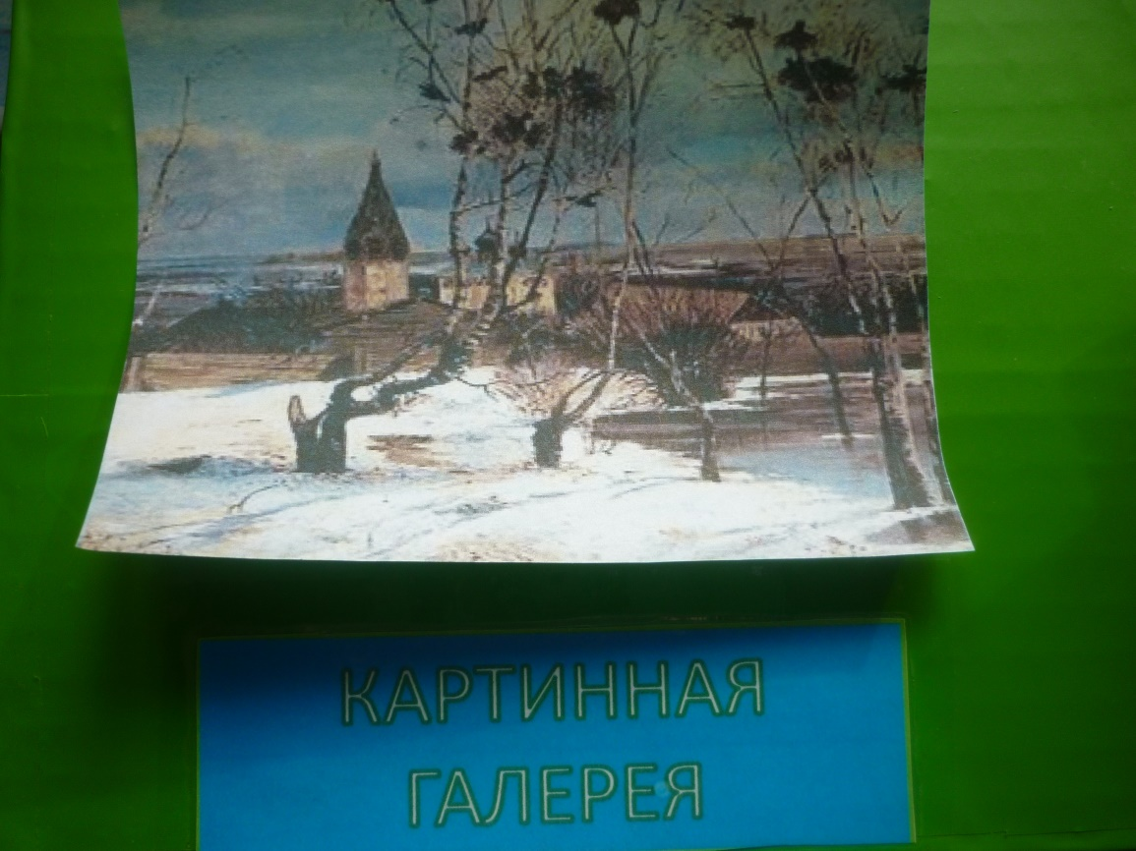
Картинную галерею прикрепила на декоративные прищепки

Slide 8
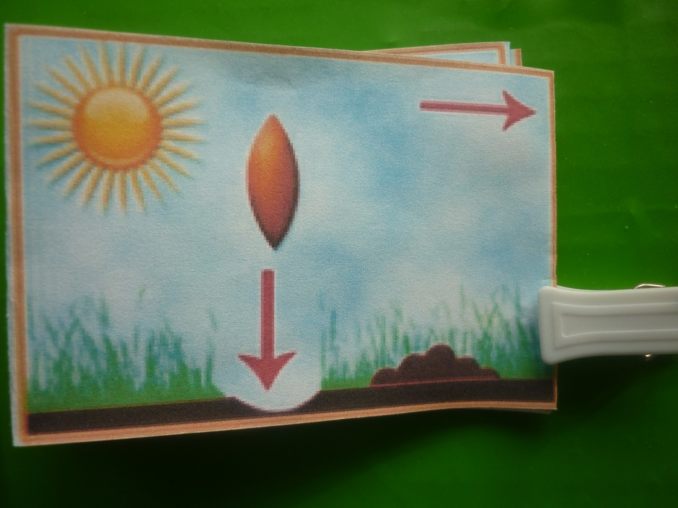
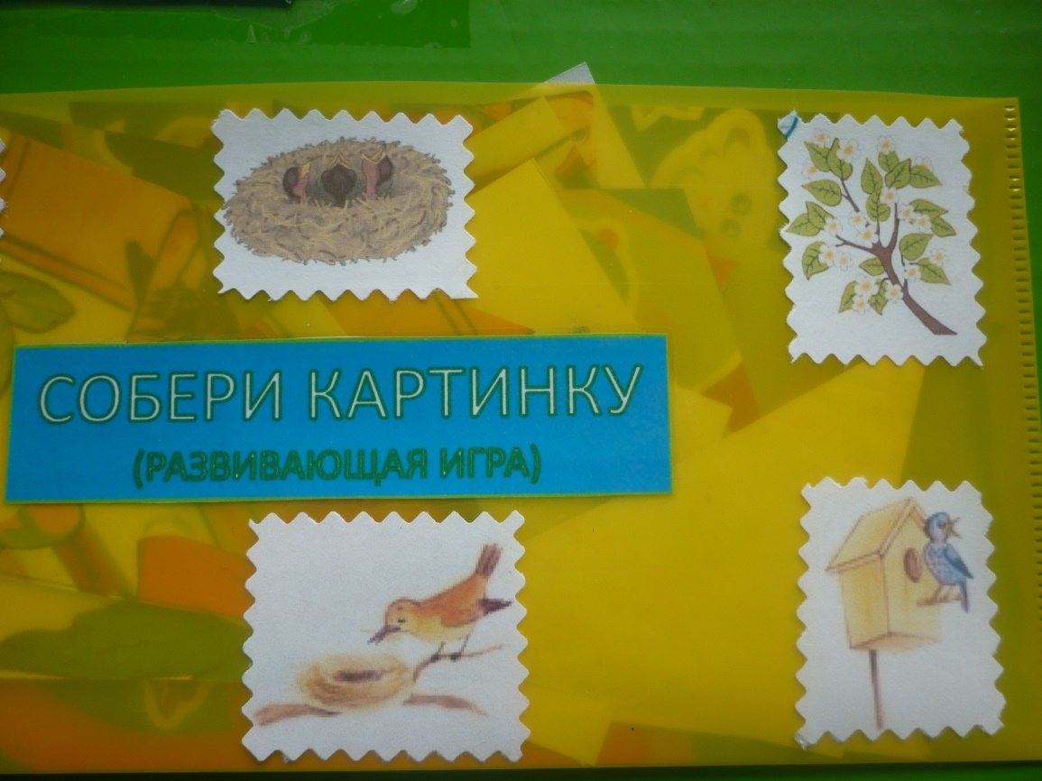
Дидактическую игру «От семечки до цветка», сложила гармошкой
Кармашек для развивающей игры «Собери картинку», сделала из конверта

Slide 9
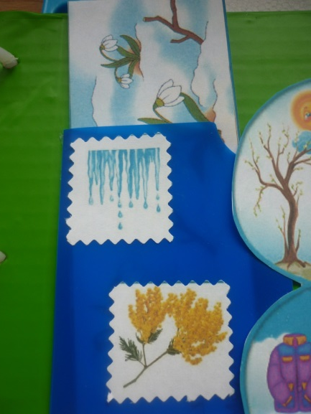
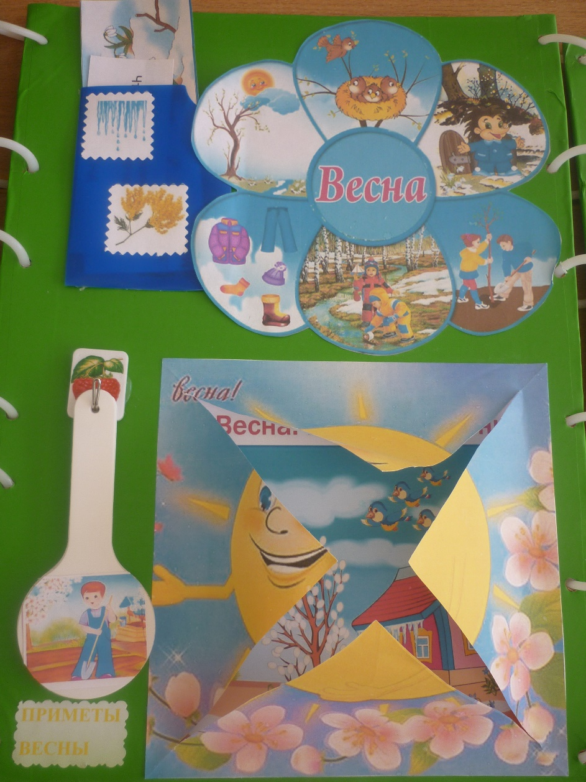
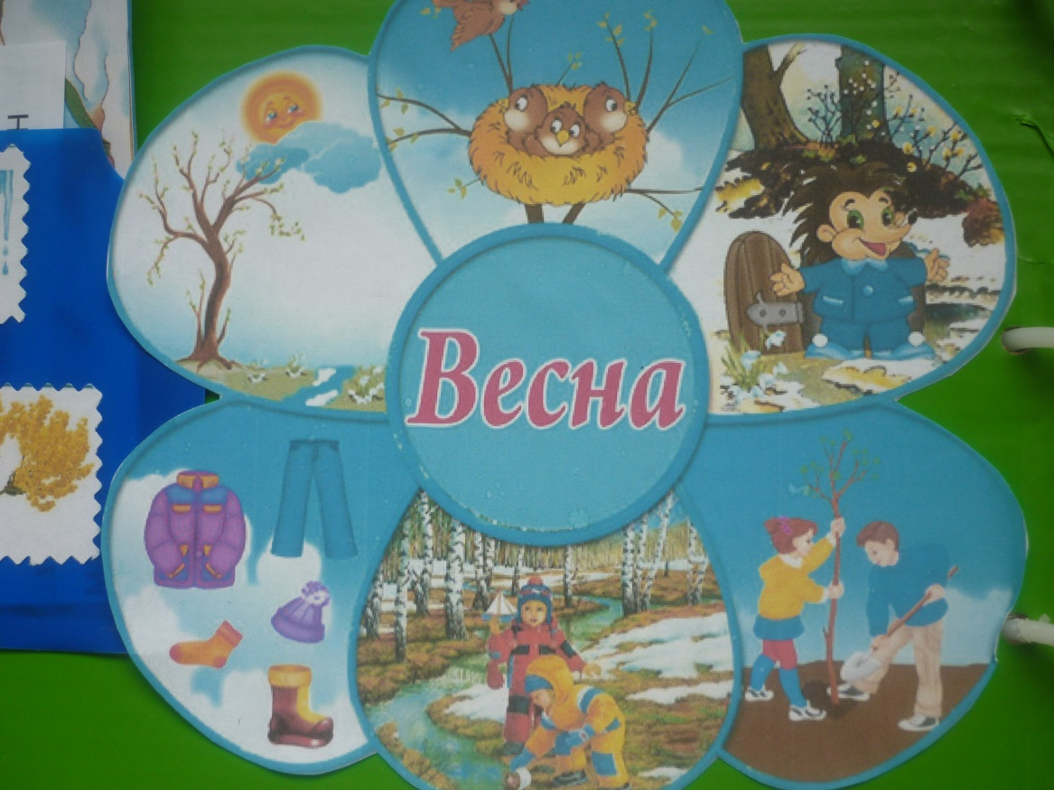
На среднем листе расположила цветок с признаками весны и кармашек с картинками «Назови весенние месяцы», «Что изображено на рисунках?»

Slide 10
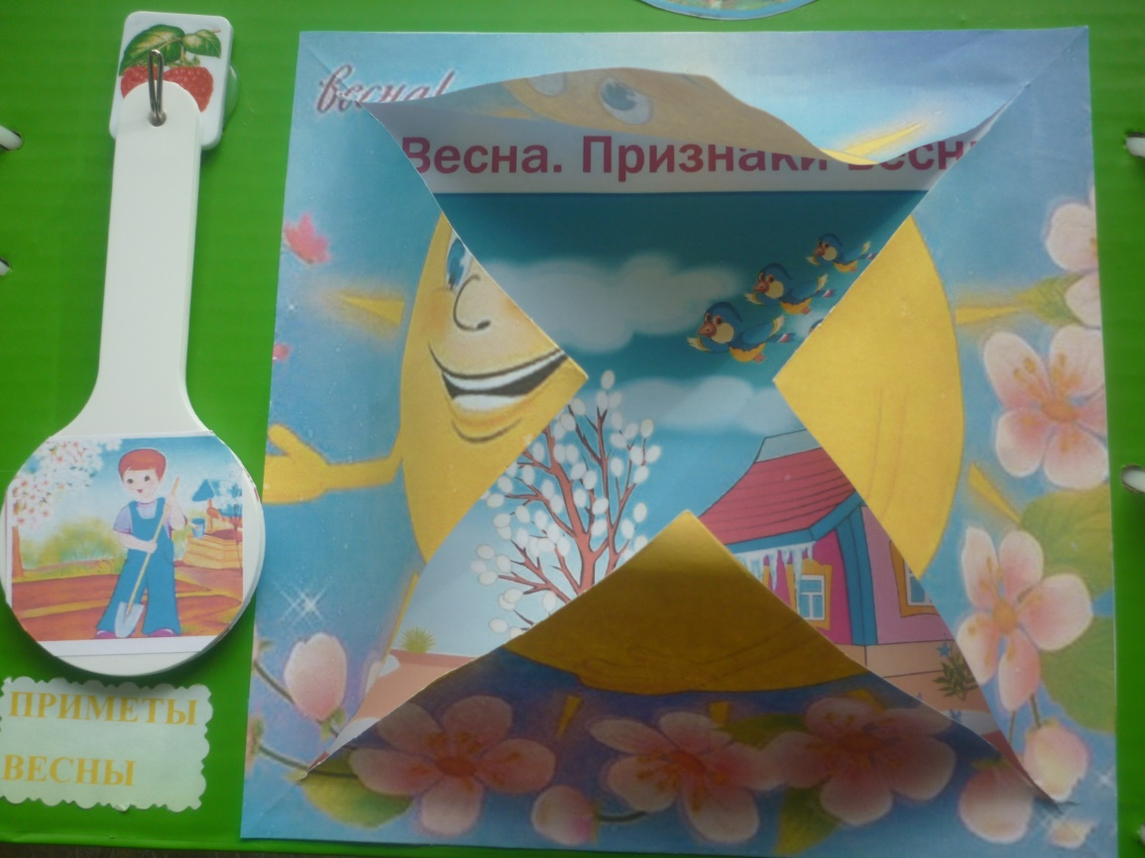
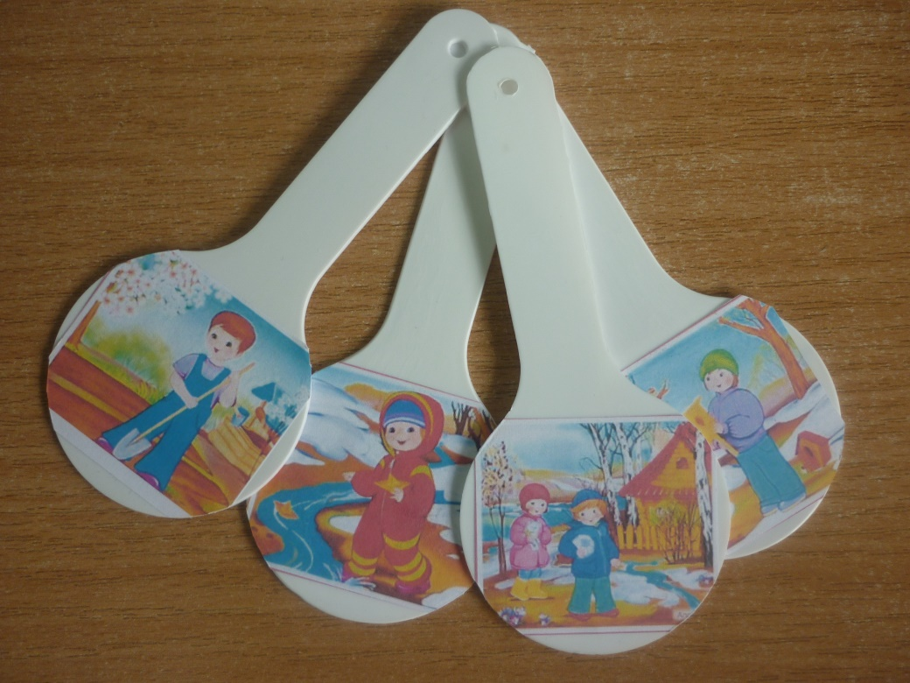
Прикрепила разрезную картинку «Весна. Признаки весны» На крючок повесила веер «Что бывает весной»

Slide 11
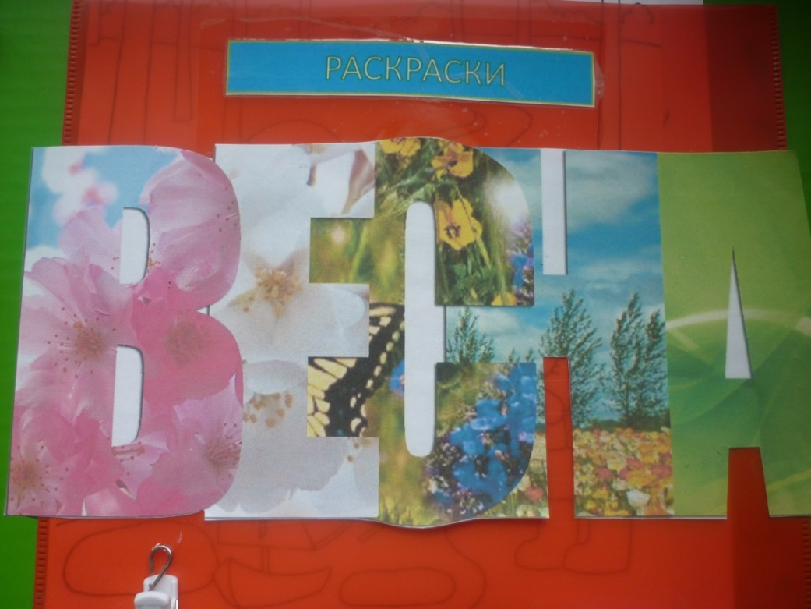
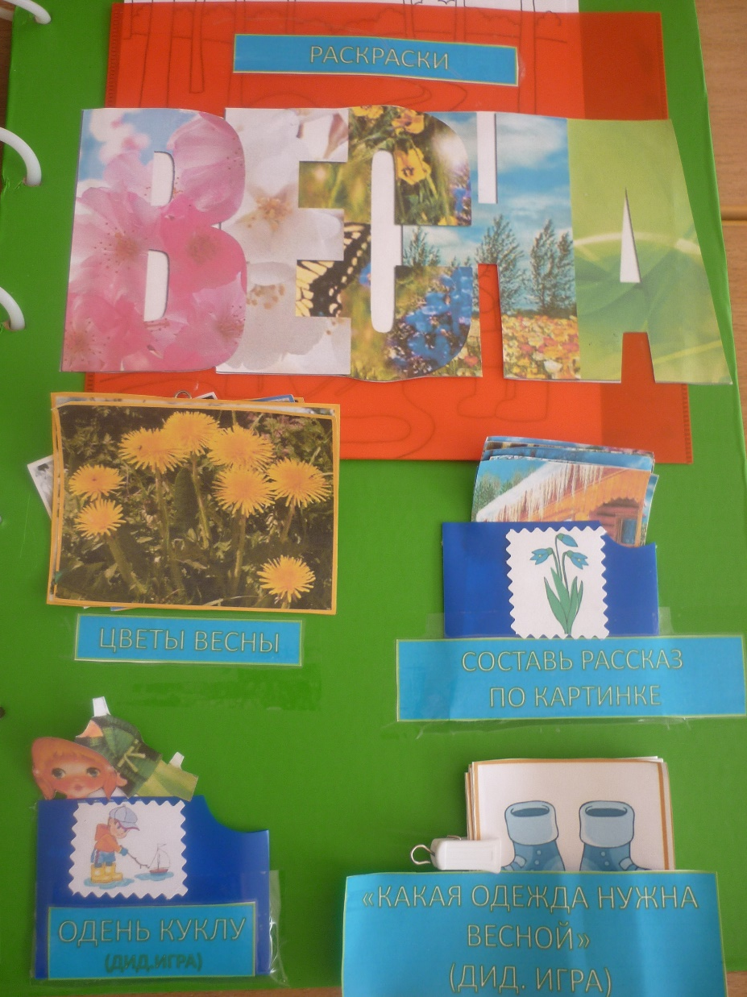
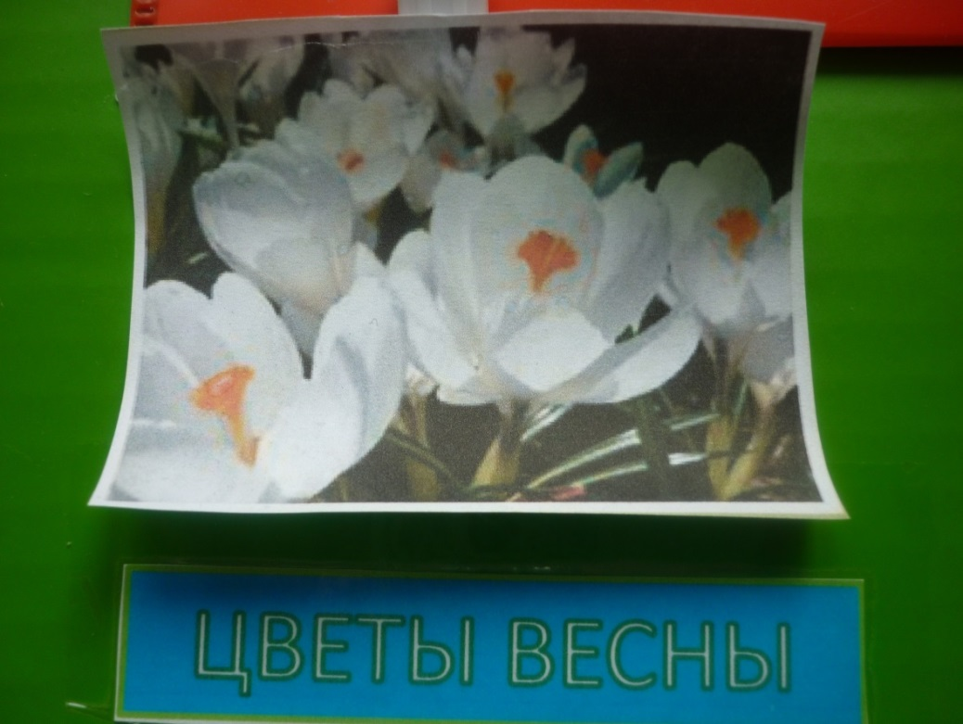
На третьей странице приклеила кармашек с раскрасками о весне, а также картинки весенних цветов, закрепленные на прищепке

Slide 12
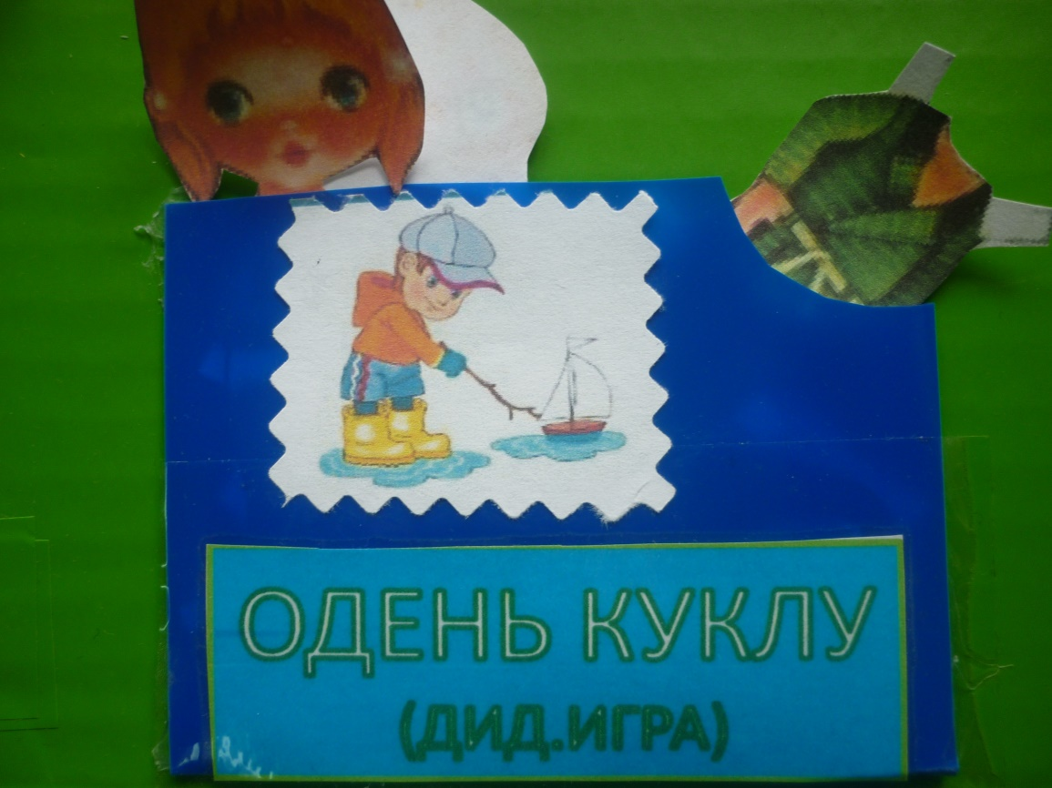
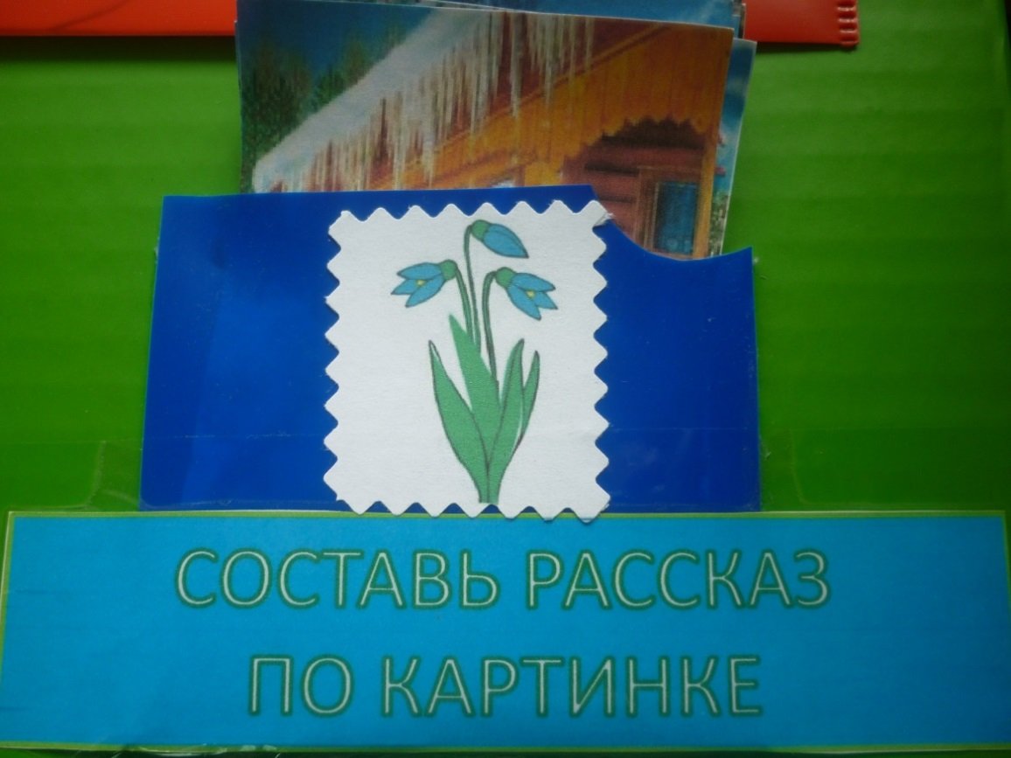
Дидактическую игру «Одень куклу» и картинки для составления рассказа по картине о весне, расположила в кармашках из которых ребенок легко достает необходимый фрагмент

Slide 13
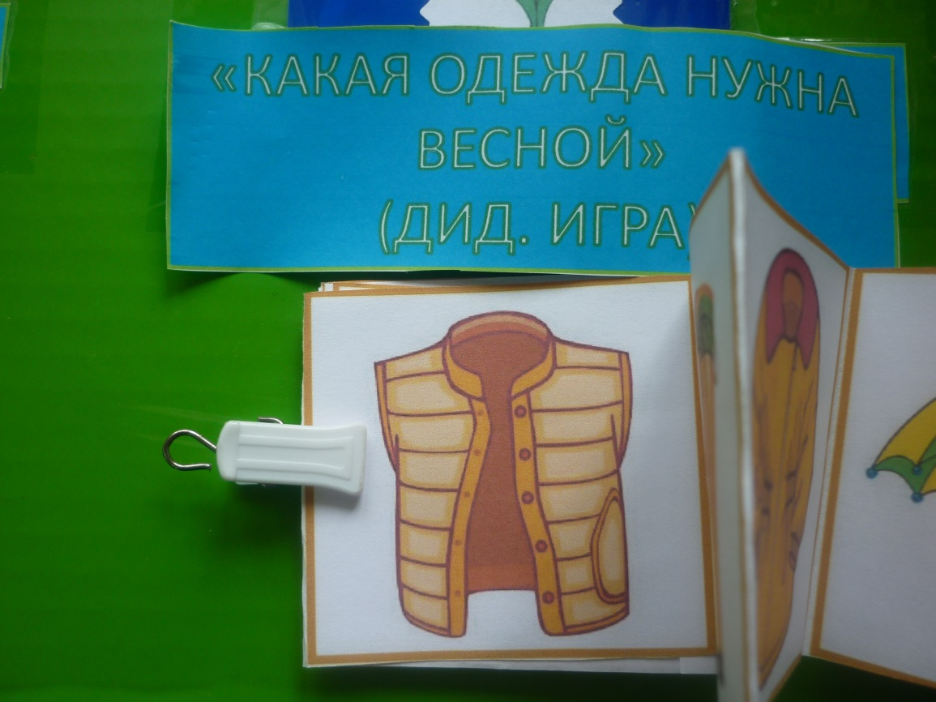
Дидактическую игру «Какая одежда нужна весной», тоже сложила гармошкой

Slide 14
Вот что получилось!

Slide 15
Значение и применение лэпбука в детском саду.
Лэпбук помогает ребенку по своему желанию организовать информацию по изучаемой теме и лучше понять и запомнить материал. Это отличный способ для повторения пройденного. В любое удобное время ребенок просто открывает лэпбук и с радостью повторяет пройденное, рассматривая сделанную своими же руками книжку. Лэпбук хорошо подойдет для занятий в группах, где одновременно обучаются дети разных возрастов. Можно выбрать задания под силу каждому и сделать такую коллективную книжку. Создание лэпбука является одним из видов совместной деятельности взрослого и детей. А может быть еще и формой представления итогов проекта или тематической недели. В будущем ребенок научится самостоятельно собирать и организовывать информацию.

